Slide 1
Moules frites 2024
Société Nautique de la Petite Mer

Slide 2
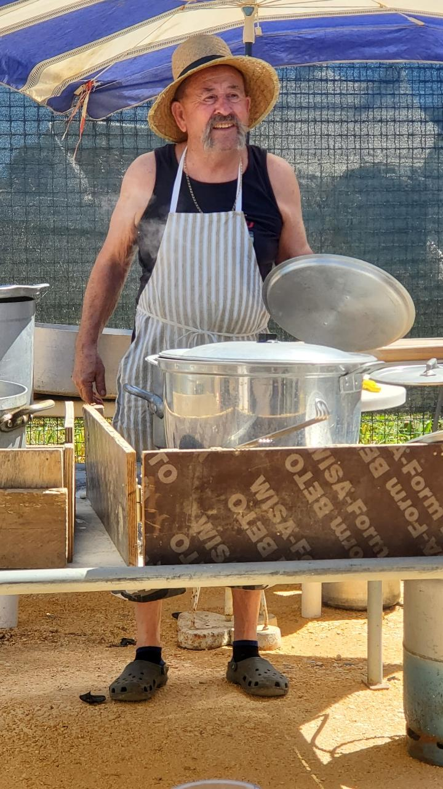
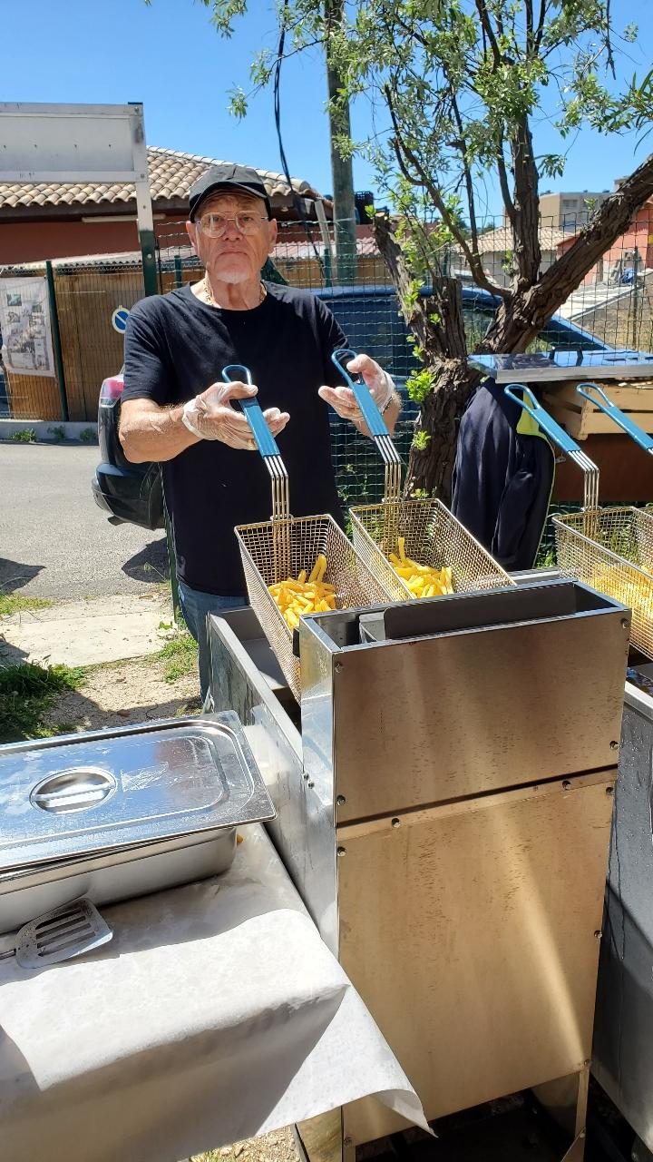
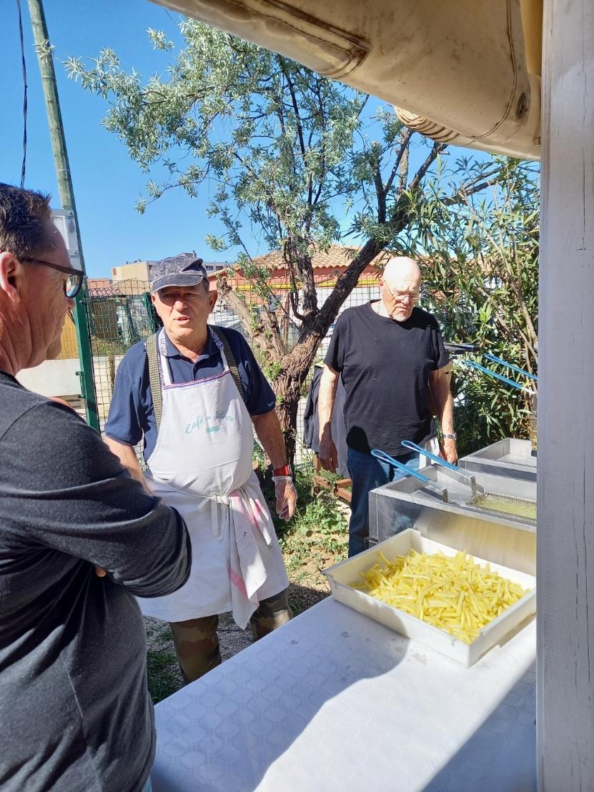
Moules-frites avril 2024 encore une belle fête organisée à la SNPM, dans le bonheur et avec quelques belles surprises.

Slide 3
Moules-frites avril 2024 encore une belle fête organisée à la SNPM, dans le bonheur et avec quelques belles surprises.
Cliquer sur les images

Slide 4
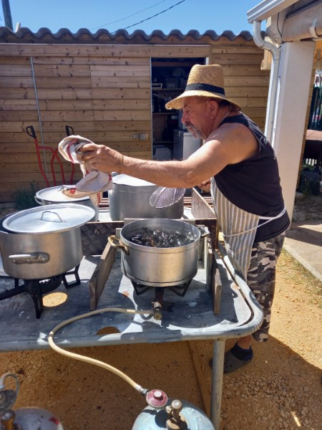
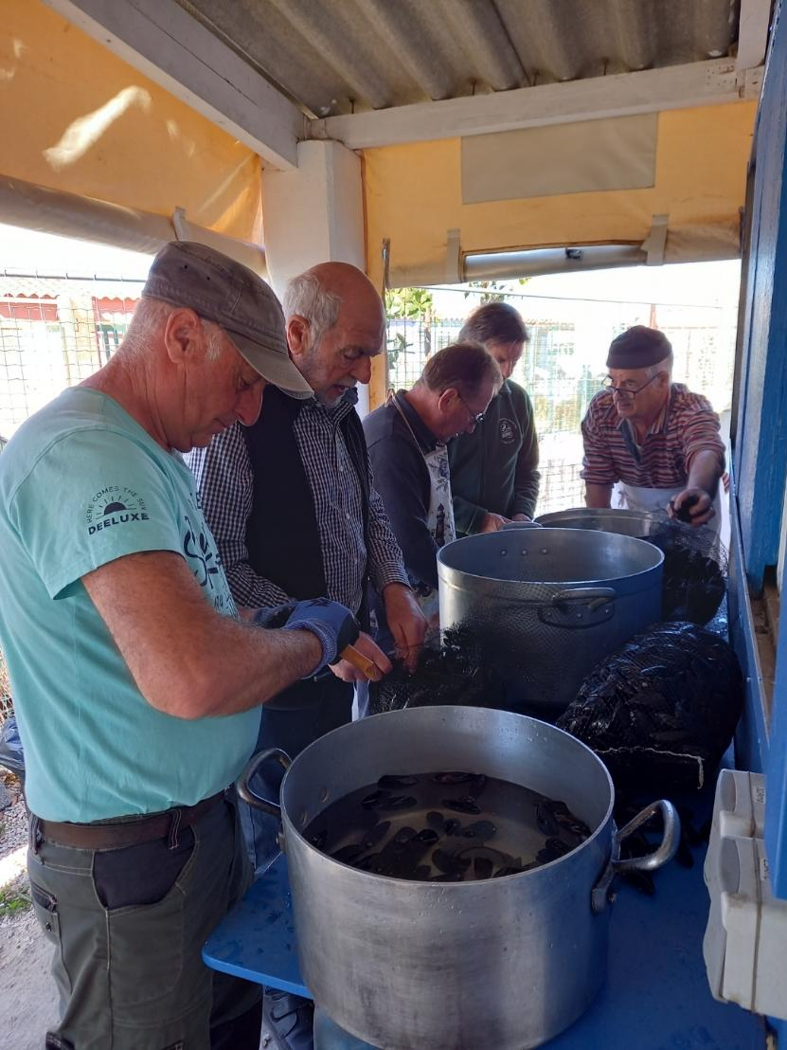
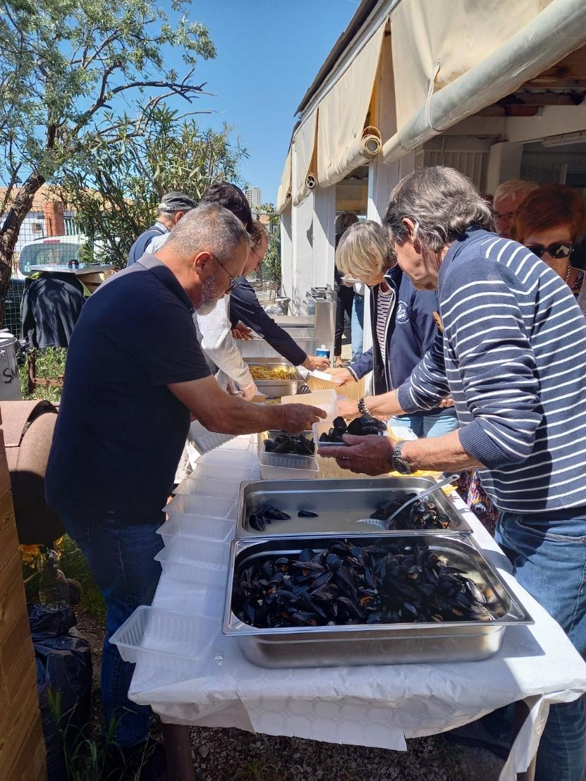
Moules-frites avril 2024 encore une belle fête organisée à la SNPM, dans le bonheur et avec quelques belles surprises.

Slide 5
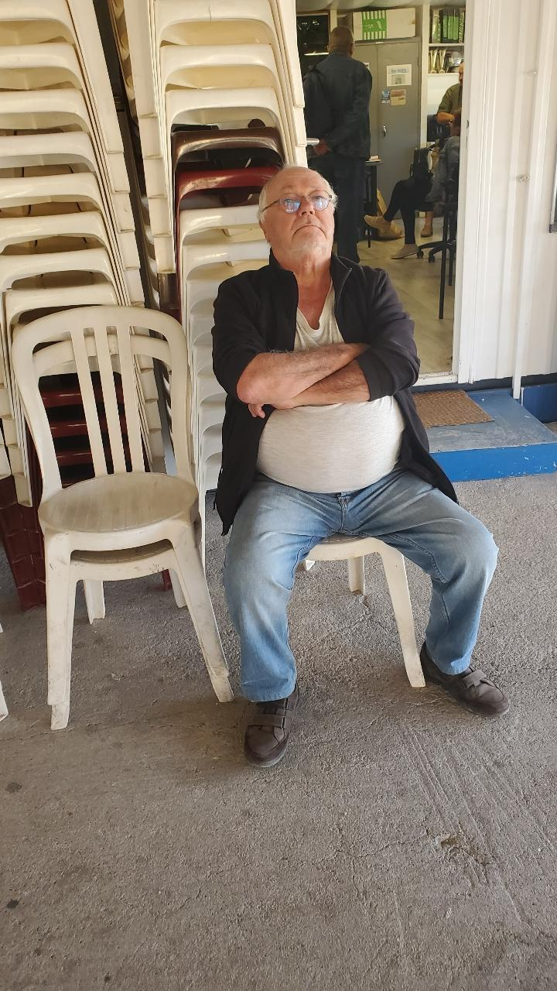
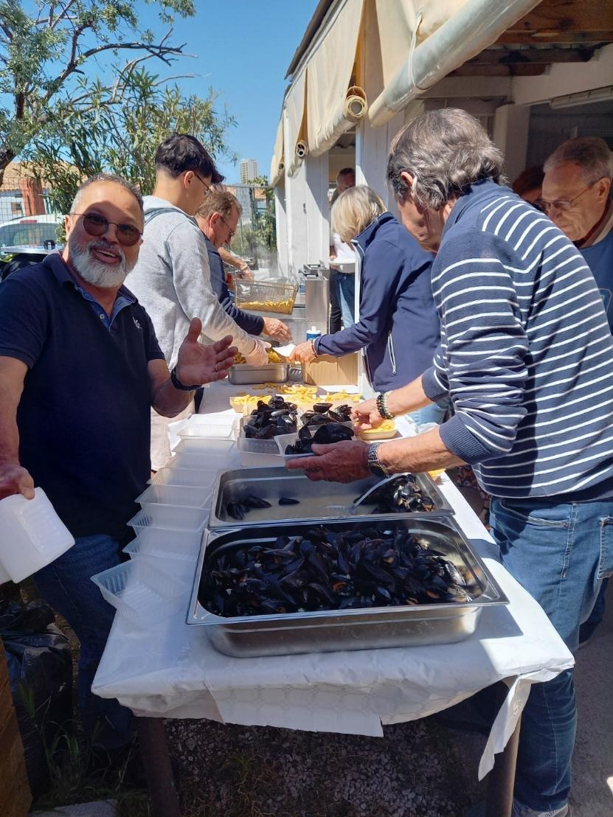
Moules-frites avril 2024 encore une belle fête organisée à la SNPM, dans le bonheur et avec quelques belles surprises.

